Slide 1
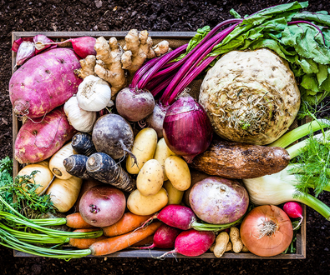
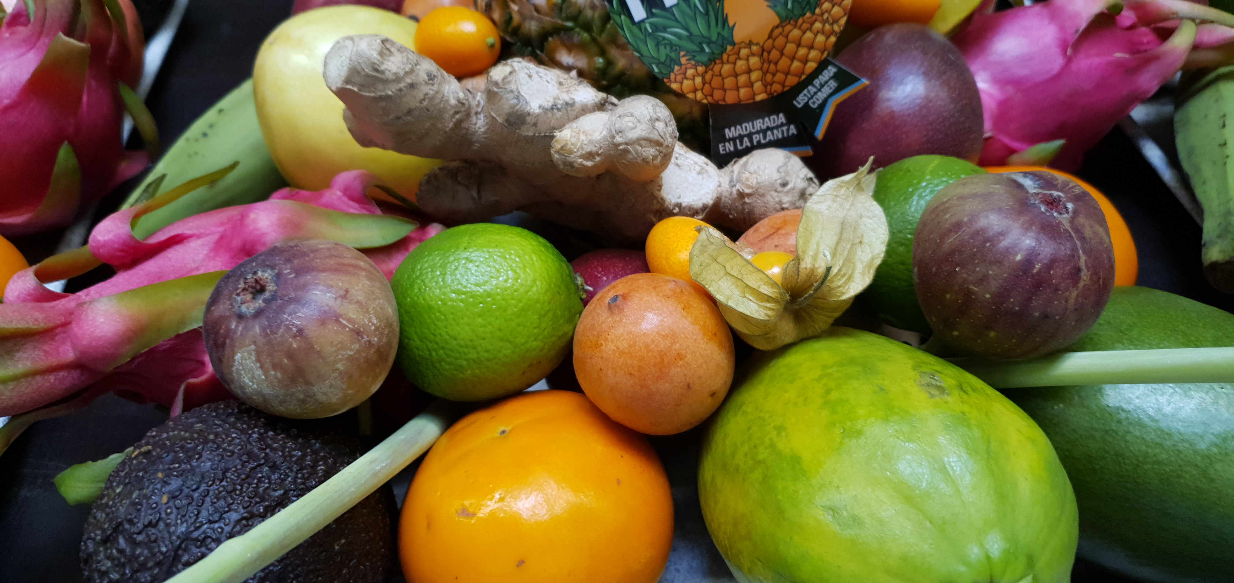

Kundenabend
Kartoffel, Kürbis & Gemüse
am:
Beginn:
Eintritt:
Kundenabend
Kartoffel, Kürbis & Gemüse
am:
Beginn:
Eintritt:
Kundenabend
Kartoffel, Kürbis & Gemüse
am:
Beginn:
Eintritt:
Kundenabend
Kartoffel, Kürbis & Gemüse
am:
Beginn:
Eintritt:

